Slide 1


Klinisch redeneren circulatie

Slide 2
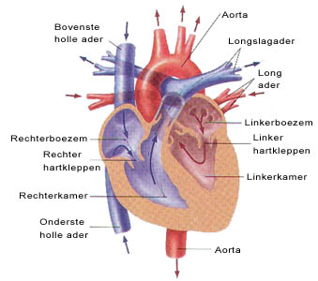
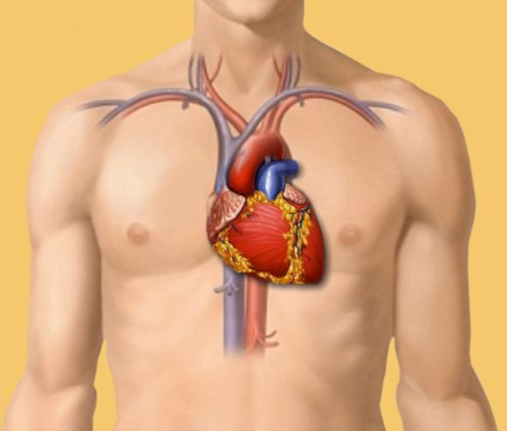
Anatomie Hart en bloedsomloop
https://www.youtube.com/watch?v=fXQTeS8f9wY

Slide 3

Het hart heeft een directe relatie met andere orgaansystemen:
De ademhaling
De hersenen/ het neurologisch systeem
De nieren
De spijsvertering
Overige orgaansystemen

Slide 4
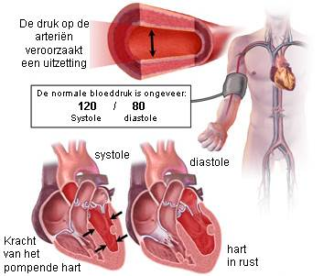
Observeren circulatie
RR
Hartfrequentie
    Tachy/ brady
    Regulair/ irregulair
Pulsaties
Ritmebewaking – telemetrie

Slide 5
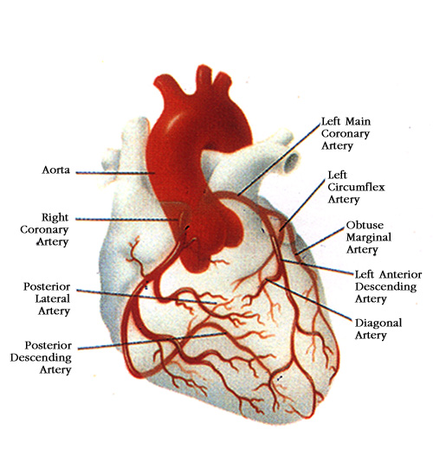
doorbloeding hartspier

Slide 6
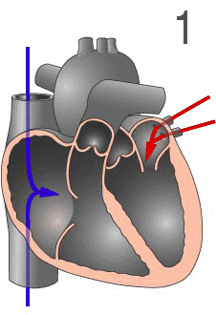
Hartfrequentie

Slide 7
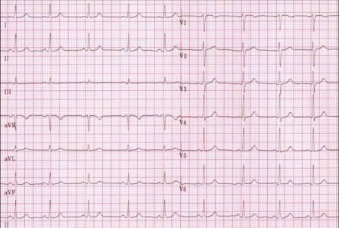
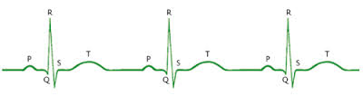
ECG’s/ ritmebewaking

